Slide 1
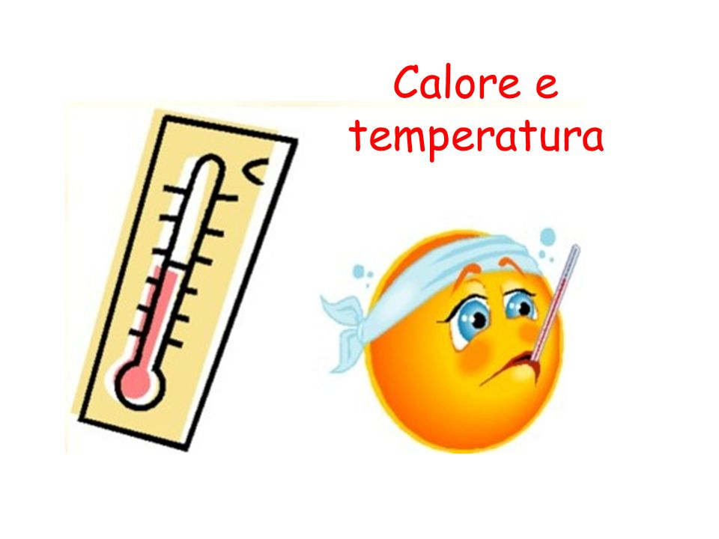
Calore e temperatura sono concetti che vengono spesso confusi nell’uso comune, ma sono in realtà due grandezze fisiche ben distinte.

Slide 2
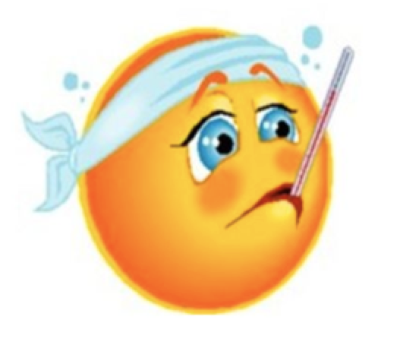
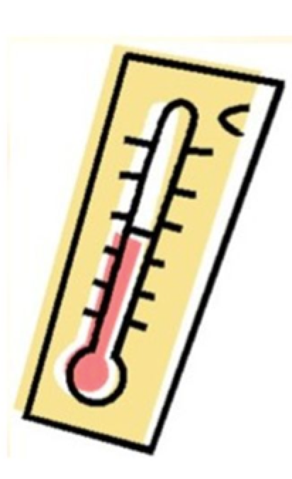
Il calore è una forma di energia che ha tendenza a trasferirsi dai corpi a temperatura maggiore a un corpo a temperatura minore
La temperatura di un corpo misura il grado di agitazione delle particelle che lo compongono

Slide 3
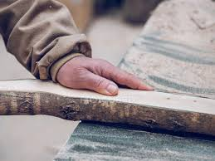
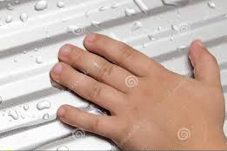
Temperatura e Calore
Sentiamo freddo quando il nostro corpo cede calore, e sentiamo caldo quando il nostro corpo assorbe calore. In questo processo, la temperatura importa relativamente.
Dato che, in condizioni normali, le nostre mani sono più calde degli oggetti che tocchiamo, almeno quando questi si trovano alla temperatura ambiente e non fa troppo caldo, il calore passa generalmente dalle mani all'oggetto.
Se però quest'oggetto è fatto di un materiale cattivo conduttore del calore (come per esempio il legno, o il cartone, o il polistirolo) il calore che passa è molto poco, e quindi non percepiamo la sensazione di freddo.
Viceversa, se l'oggetto è di metallo, che è un buon conduttore, c'è un flusso importante di calore dalle nostre mani all'oggetto, e quindi sentiamo freddo.

Slide 4
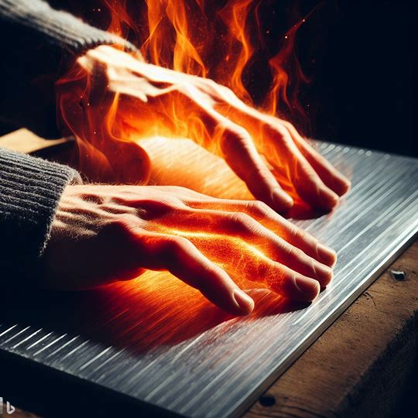
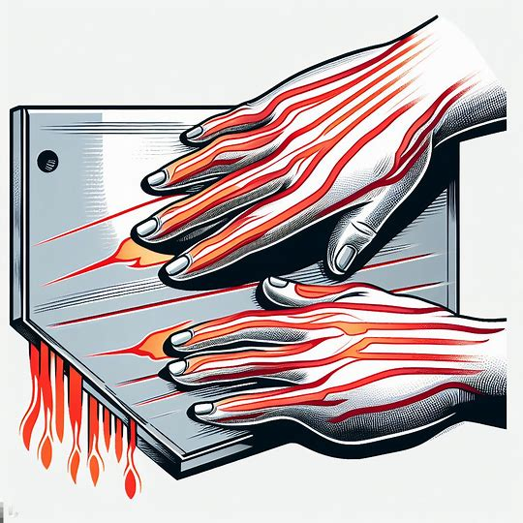

Slide 5
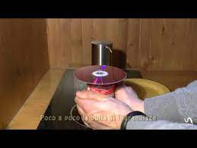
Trasmissione del calore

Slide 6
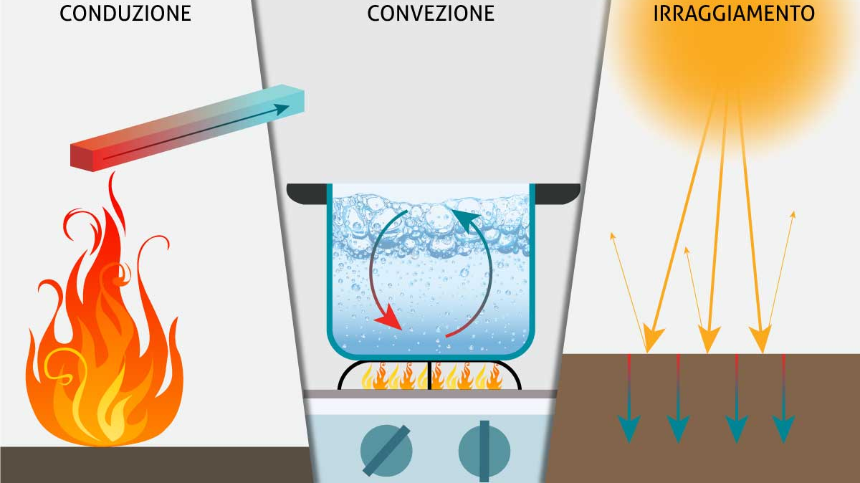
Trasmissione del calore

Slide 7
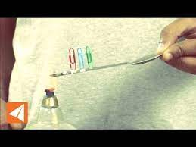
La conduzione

Slide 8
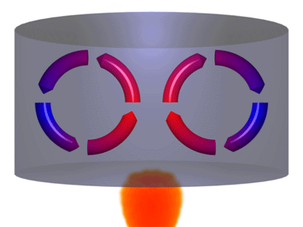
I moti convettivi
La trasmissione del calore per convezione si verifica ogni volta che un corpo viene posto in un fluido che si trovi a una temperatura diversa da quella del corpo stesso. A causa della differenza di temperatura, si ha un flusso di calore di natura conduttiva tra le pareti del corpo e le particelle del fluido con le quali è a contatto, provocando variazioni nella densità degli strati fluidi prossimi alla superficie. Le differenze di densità determinano il moto verso l’alto del fluido più leggero e verso il basso del fluido più pesante. In questo modo si ha un movimento di particelle verso regioni a temperature inferiori dove l’energia viene ceduta ad altre particelle. Assistiamo perciò ad un rimescolamento sia di particelle che di energia.

Slide 9
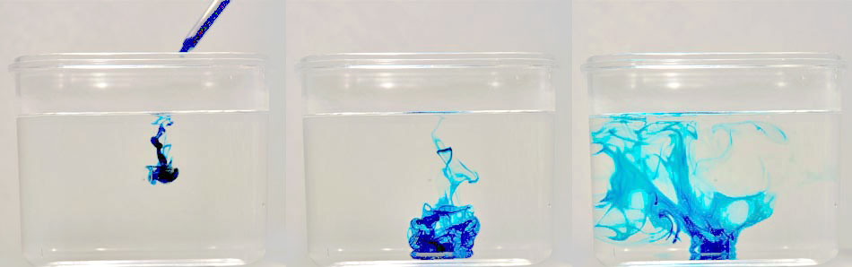
I moti convettivi
In un contenitore di acqua calda aggiungere alcune gocce di inchiostro,
L’inchiostro più freddo, e quindi più denso dell’acqua calda, viene attirato dalla forza di gravità e va verso il fondo del contenitore ma nel contempo si scalda: colonne di inchiostro, simile a sbuffi di fumo, si alzano verso la superficie rendendo palese che l’inchiostro raggiunge presto la stessa temperatura

Slide 10
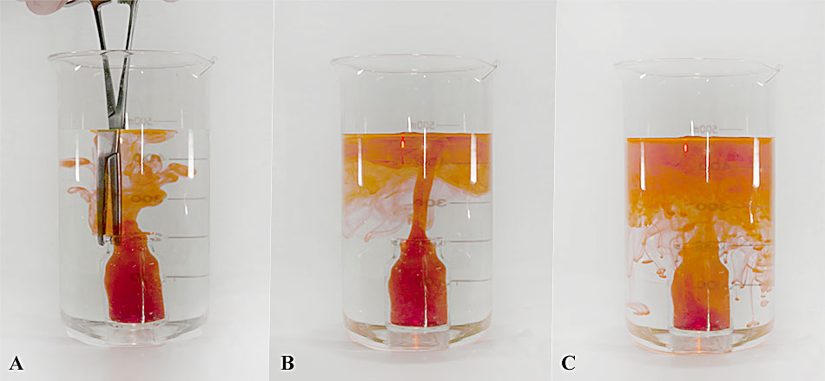
I moti convettivi
in un contenitore di acqua fredda viene immerso un contenitore più piccolo contenente acqua calda colorata (fig. A). L’acqua calda meno densa, e quindi più leggera a parità di volume , per il principio di Archimede galleggerà sull’acqua fredda. Al contrario l’acqua fredda, più densa, occuperà il posto dell’acqua calda all’interno del contenitore più piccolo. Ne consegue che l’acqua calda colorata si vedrà salire, con un pennacchio, verso l’alto, disponendosi negli strati più superficiali del liquido (fig. B). Dopo poco tempo gli strati più superficiali cominciano a raffreddarsi, ovvero a porsi in equilibrio termico con l’ambiente circostante (principio zero della termodinamica): si vedranno pennacchi colorati freddi scenderanno verso il basso dove l’acqua è stata scaldata dal contenuto del contenitore piccolo (Fig. C).

Slide 11
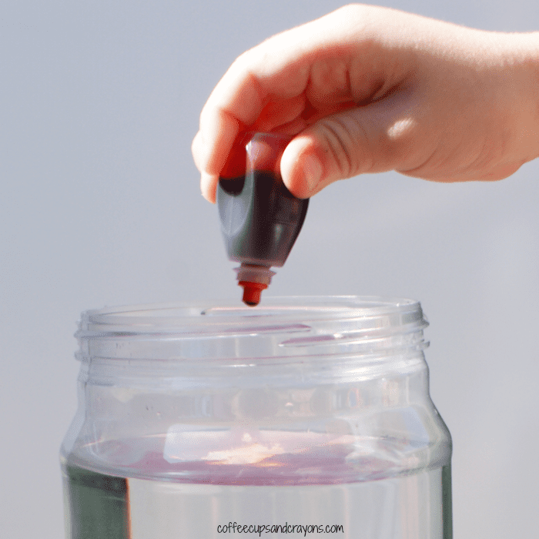
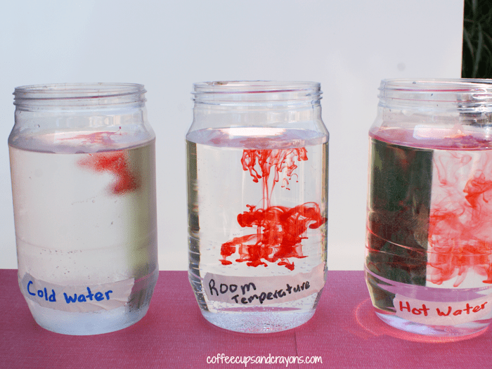
La convezione

Slide 12
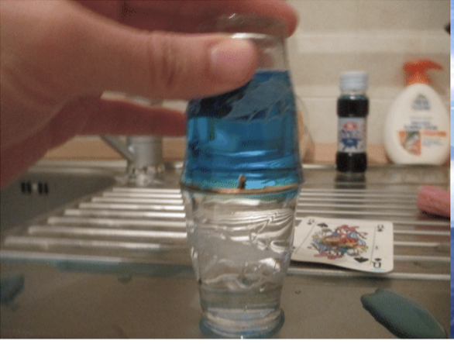
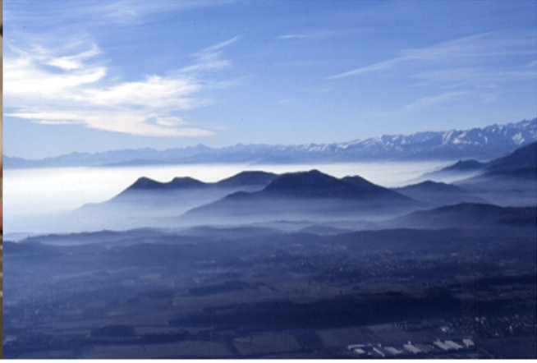
La convezione
Invertendo la configurazione, acqua calda (colorata) sopra e acqua fredda sotto. L’acqua calda rimane in alto e quella fredda in basso, senza mescolarsi
Succede lo stesso in atmosfera nei giorni di inversione termica, quando l’aria più calda negli strati alti provoca il ristagno dello smog.

Slide 13
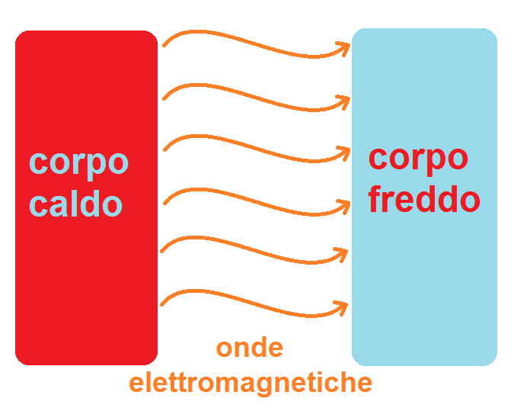
Irraggiamento
Tutti i corpi a temperature sopra lo zero assoluto emettono in realt`a onde
elettromagnetiche. A temperatura ambiente (T≈300 K) la legge di Wien
Λ_{max}∼ 1/T implica che la radiazione emessa sta nella regione dell’infrarosso. La luce infrarossa, è quella emessa ad esempio da un telecomando, non è in grado di eccitare i recettori della nostra retina, ma viene rivelata da una fotocamera digitale

Slide 14
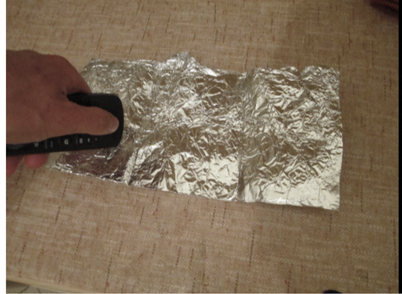
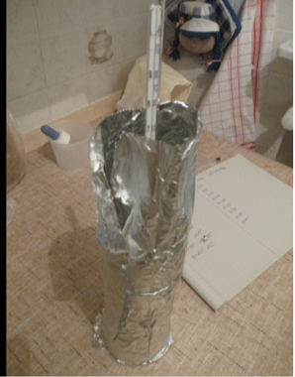
La radiazione termica dei corpi
Il foglio di alluminio, come tutti I metalli, ha la proprietà di riflette le onde elettromagnetiche, non solo nel visibile, ma in tutto lo spettro.
Avvolgendo la bottiglia con la pellicola di alluminio l’energia irradiata in radiazione infrarossa dall’acqua viene pertanto riflessa. Questo fa si che l’acqua di raffreddi più lentamente rispetto a una bottiglia su cui non è stato avvolta la pellicola.

Slide 15
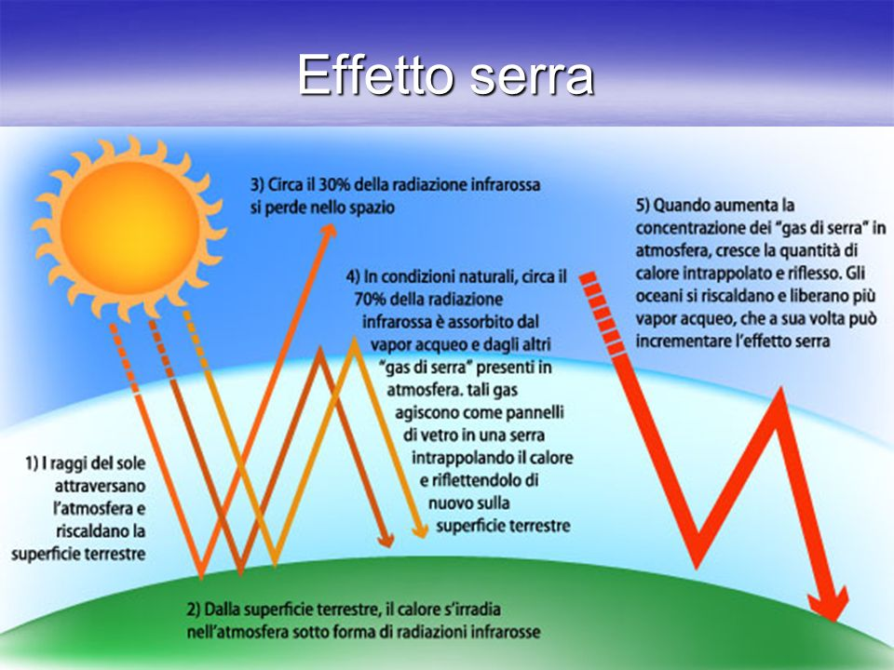

Slide 16
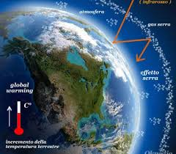
L’effetto serra
Il ruolo del foglio di alluminio che, riflettendo la radiazione infrarossa, mantiene l’acqua nella bottiglia calda più a lungo è simile a quello dell’atmosfera che, assorbendo la radiazione infrarossa emessa dalla superficie terrestre, mantiene la Terra a una temperatura più calda di quella che si avrebbe in sua assenza.

Slide 17
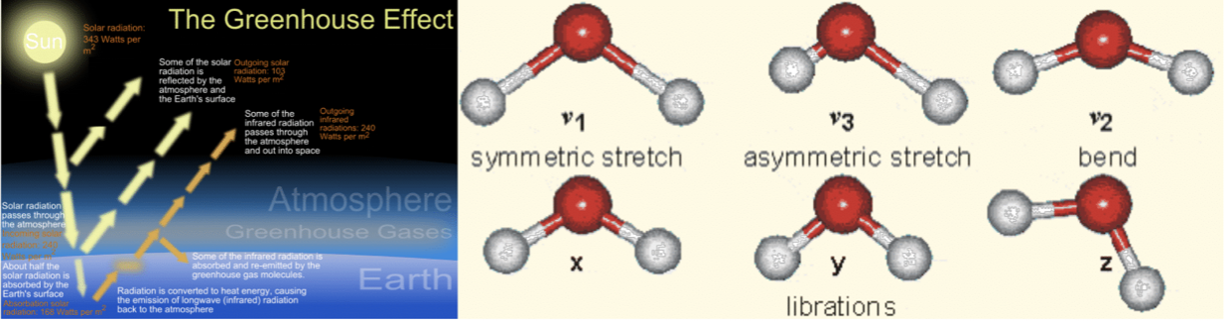
L’effetto serra
La radiazione termica infrarossa emessa dalla Terra ha la frequenza giusta per eccitare le vibrazioni di molecole triatomiche presenti nell’atmosfera (CO₂, H₂0, O₃) che la assorbono impendendo che si disperda direttamente nello spazio. La radiazione assorbita è poi riemessa in tutte le direzioni

Slide 18
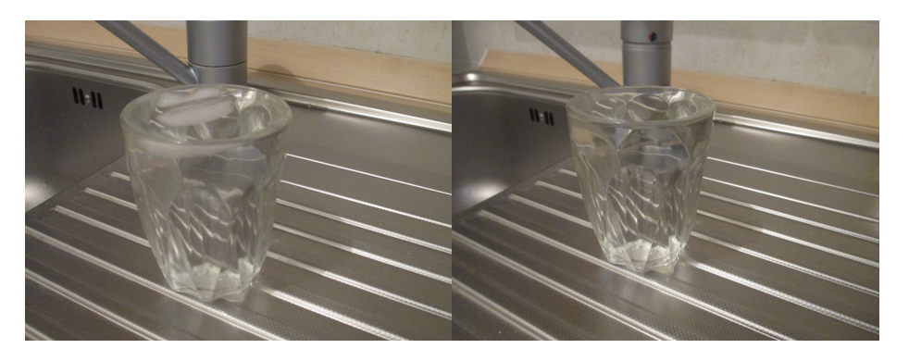
Scioglimento dei ghiacciai
Perché è più pericoloso lo scioglimento del ghiaccio del polo sud rispetto a quello del polo nord?

Slide 19
Scioglimento dei ghiacciai
Perché è più pericoloso lo scioglimento dei ghiaccio del polo sud rispetto a quello del polo nord?

Slide 20
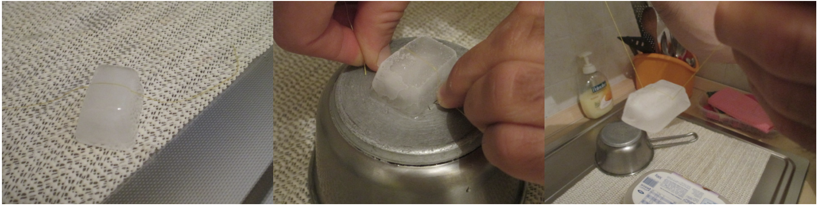
Comportamento del ghiaccio
Cosa `e successo? La pressione molto forte che abbiamo esercitato con il filo ha fatto sciogliere il ghiaccio senza aumentare la temperatura. Poiché la temperatura del cubetto è rimasta sotto 0º C, appena il filo è penetrato nel ghiaccio l’acqua è tornata allo stato solido, imprigionandolo. Questo è alla base del pattinaggio su ghiaccio e del moto dei ghiacciai.

Slide 21
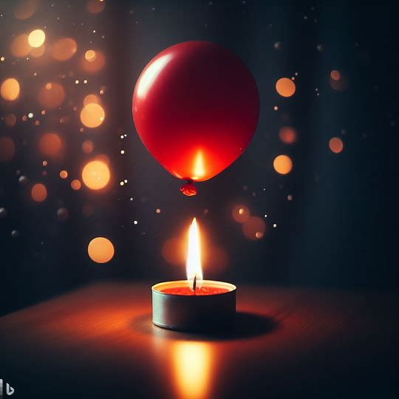
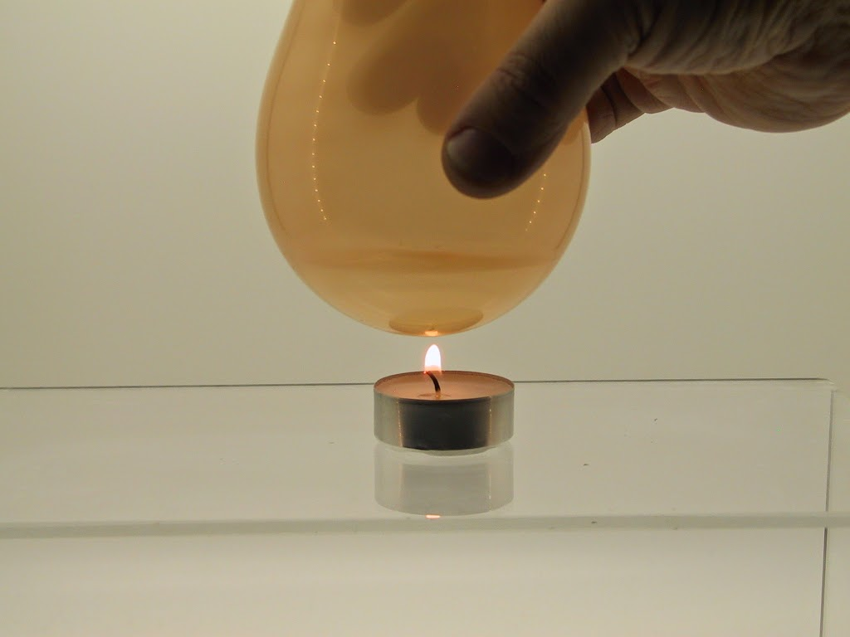
Il calore specifico
Il calore specifico di una sostanza è la quantità di calore richiesta per aumentare o abbassare la temperatura dell'unità di massa di 1 grado centigrado.

Slide 22
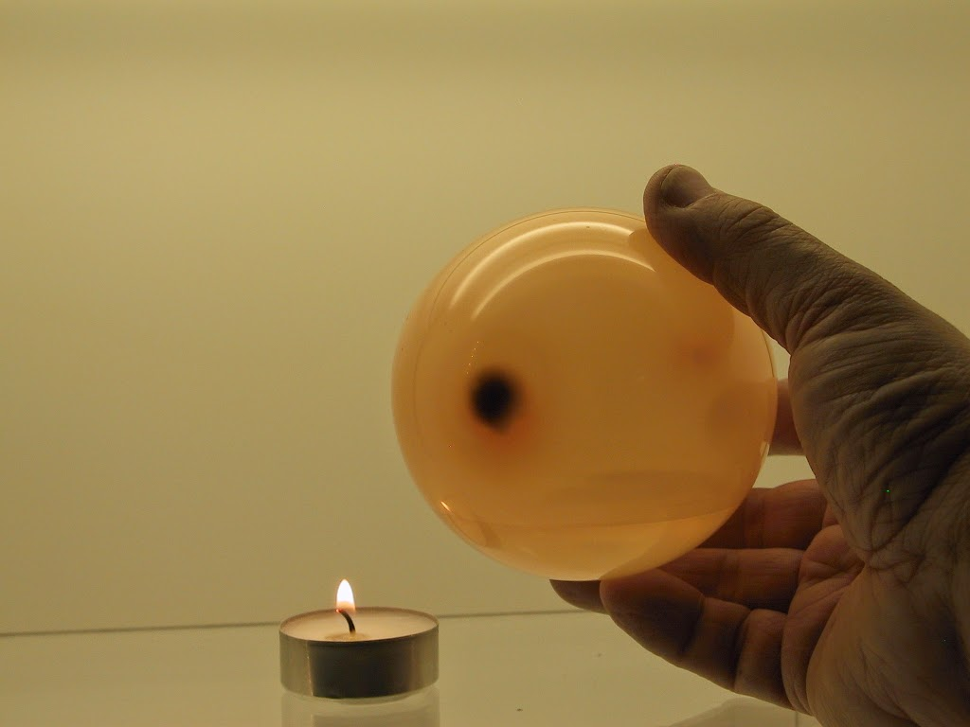
Il calore specifico
L'acqua è una sostanza che conduce molto bene il calore. Il sottile palloncino permette al calore di passare molto rapidamente e di riscaldare quindi l'acqua. L'acqua che si trova più vicino alla fiamma si riscalderà più velocemente e , comincerà a salire verso l'alto, mentre quella più fredda prenderà il suo posto:
Il calore specifico dell'acqua è circa 4200 J/kg K
Il calore specifico dell’aria è circa 1600 J/kg K
La fuliggine che si vede sul fondo del pallone è carbonio. Il carbonio è stato depositato sul pallone dalla fiamma.

Slide 23
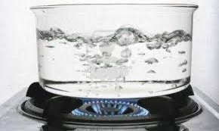
Perché l’acqua bolle?
I liquidi ed i gas sono fluidi. In condizioni particolari le sostanze possono mostrare una transizione di fase tra lo stato liquido e quello gassoso.
E’ il caso dell’acqua quando bolle. Siamo abituati a pensare che questo avvenga alla temperatura di 100 gradi.
E’ sempre così ?

Slide 24
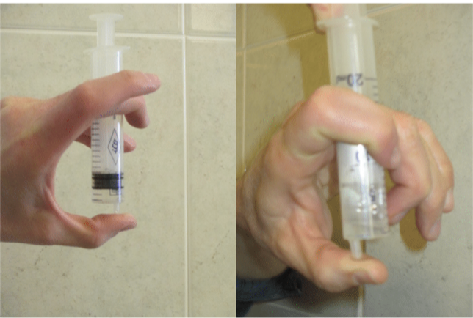
Perché l’acqua bolle?
Perché l’acqua nella siringa bolle anche se appena tiepida?
Per capirlo occorre comprendere il meccanismo generale dell’ebollizione.

Slide 25
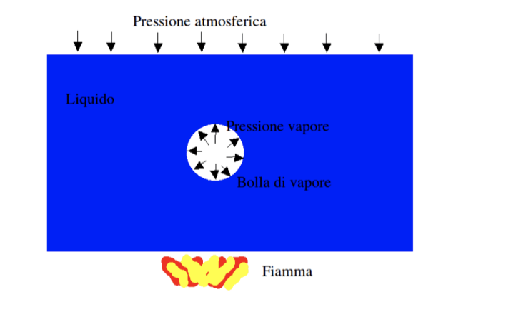
Perché l’acqua bolle?
In un liquido le molecole che si muovono più velocemente possono formare delle bolle di vapore. Le molecole contenute in queste bolle esercitano una pressione, detta tensione di vapore.
Per contro, il liquido esercita su queste bolle una pressione opposta, dovuta alla pressione atmosferica dell’aria sovrastante.
Se P_{atm} > P_{vap} la bolla viene schiacciata e si contrae.
Quando P_{vap}=P_{atm} la pressione atmosferica non è più in grado di opporsi alla crescita della bolla, che sale a causa della forza di Archimede (è meno densa dell’acqua!) e arriva fino in superficie: l’acqua bolle.

Slide 26
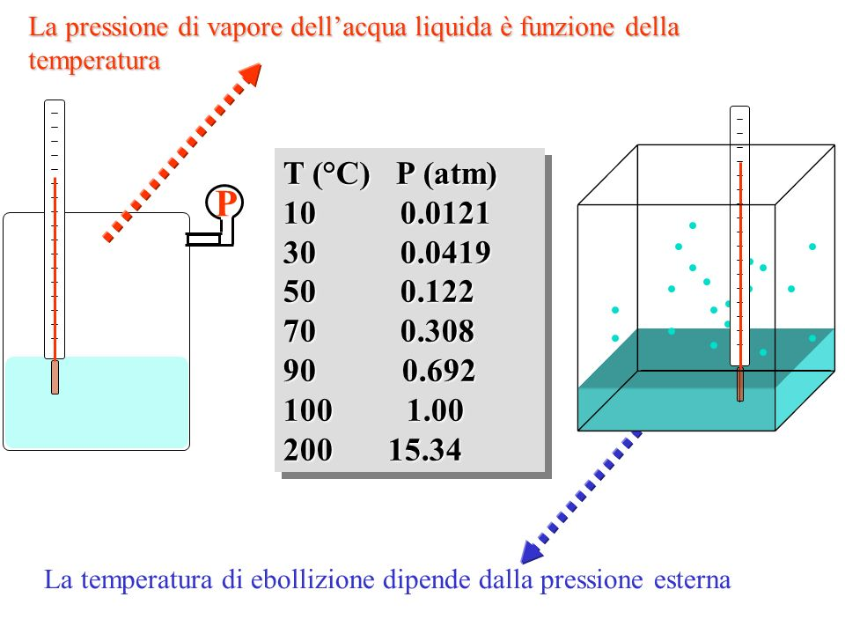

Slide 27
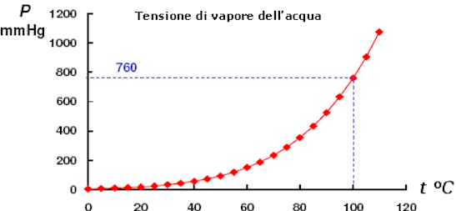
Quando l’acqua bolle?

Slide 28
